Slide 1

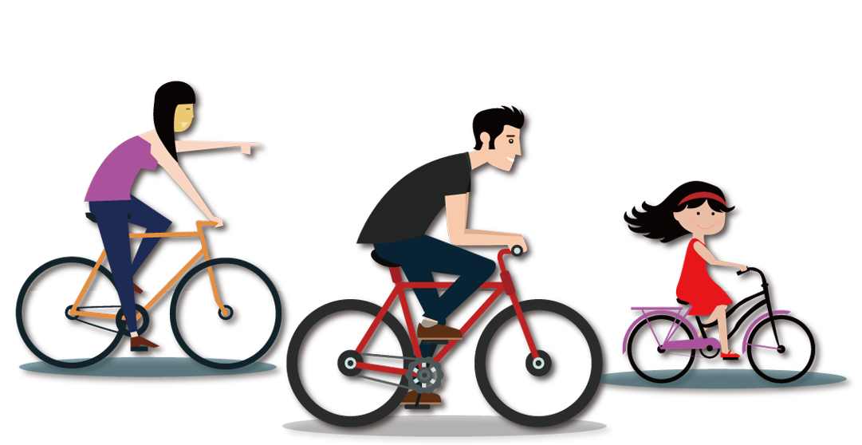
BÀI 5
THÂN THIỆN VỚI BẠN BÈ

Slide 2

KHỞI ĐỘNG

Slide 3


Slide 4
KHÁM PHÁ – KẾT NỐI

Slide 5
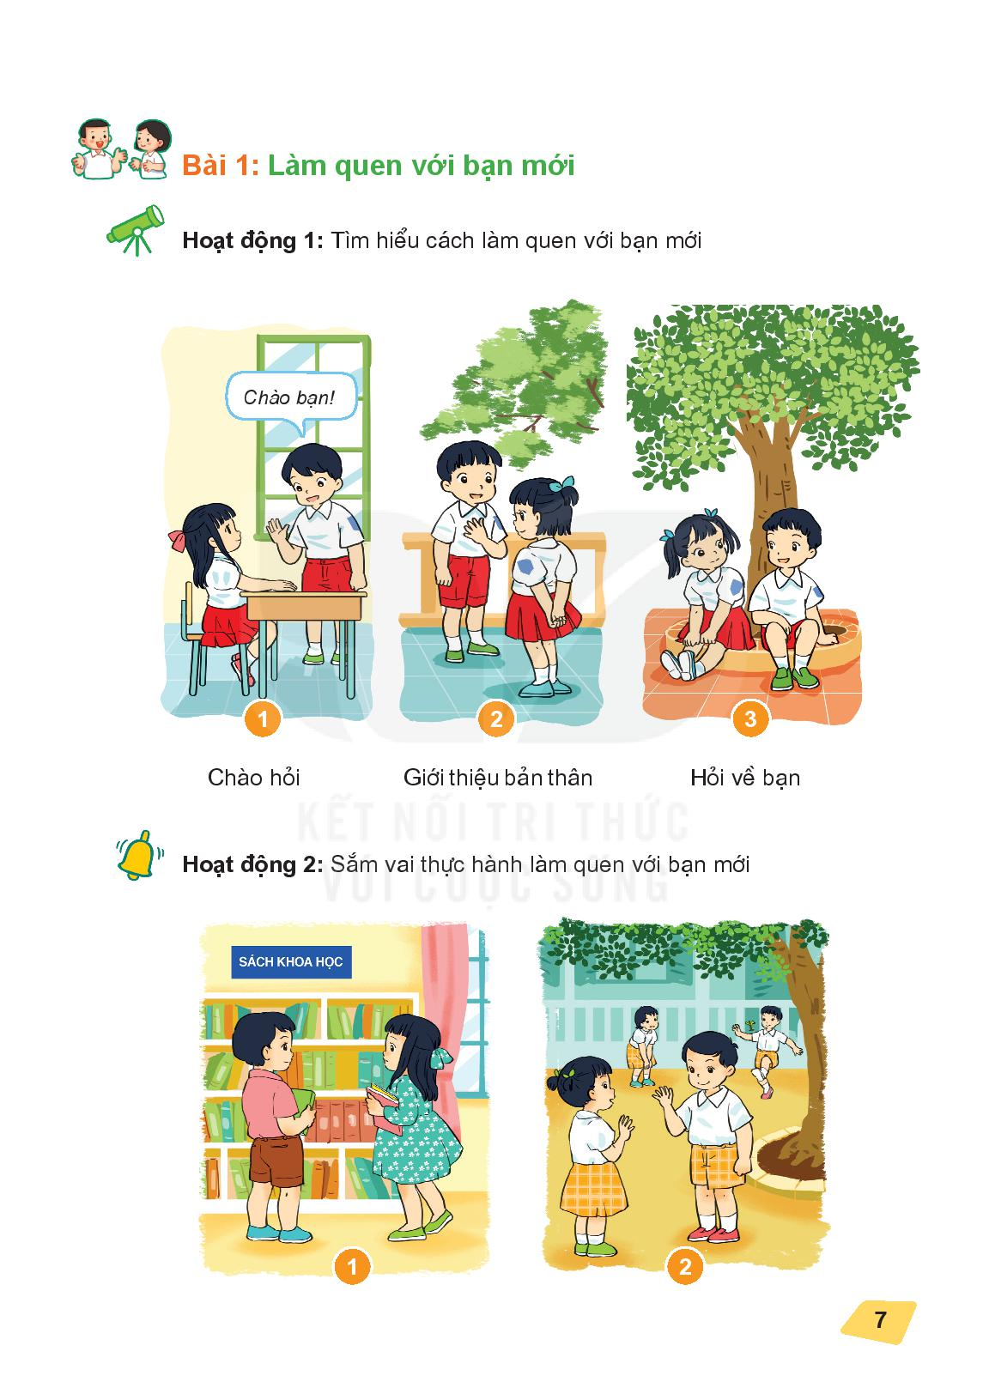
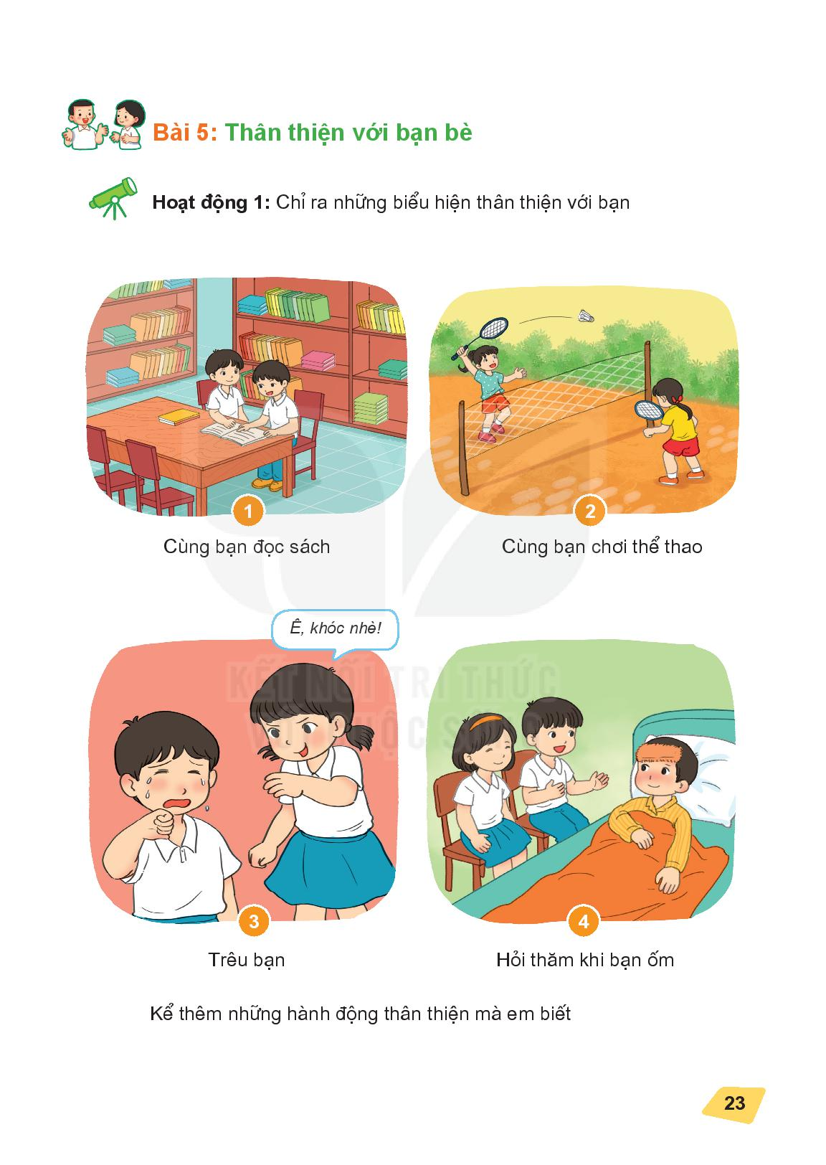
Hoạt động 1
Chỉ ra những biểu hiện thân thiện với bạn

Slide 6
Kể thêm những hành động thân thiện mà em biết

Slide 7
Những hành động thể hiện sự thân thiện với bạn
- Tươi cười với bạn
- Hỏi han khi thấy bạn buồn
- Nói lời chúc mừng nhân dịp sinh nhật bạn
- Đọc sách, giúp bạn học,…….

Slide 8
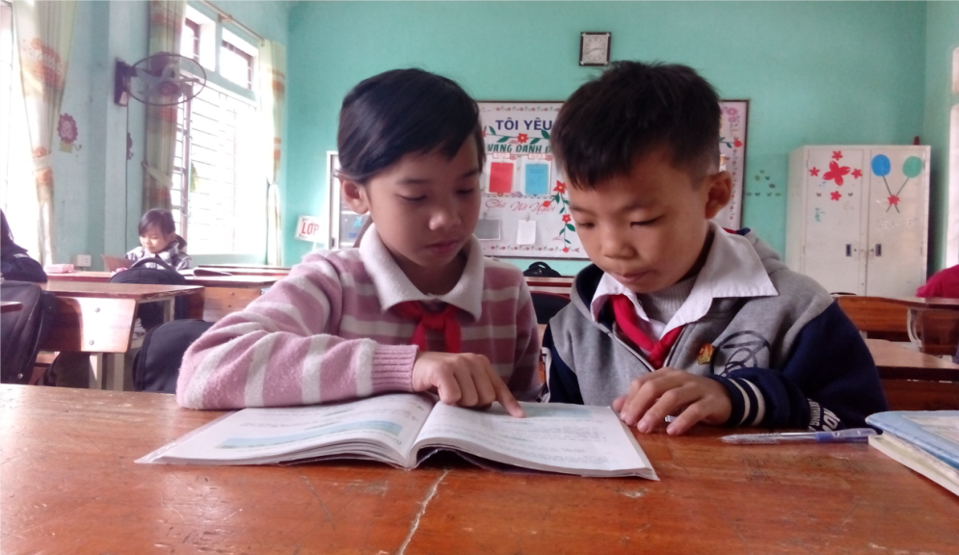
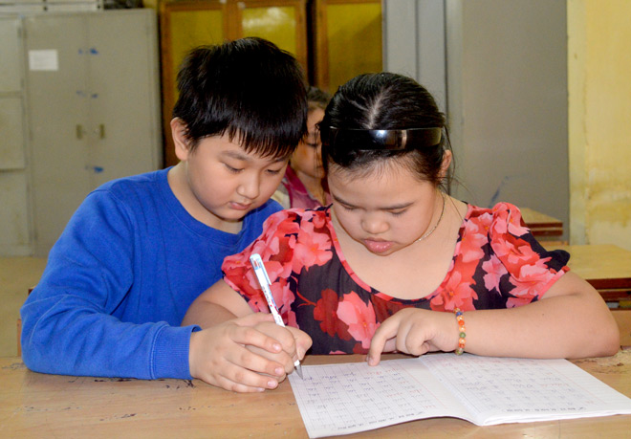
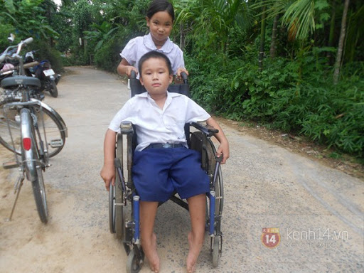

Slide 9
THỰC HÀNH

Slide 10
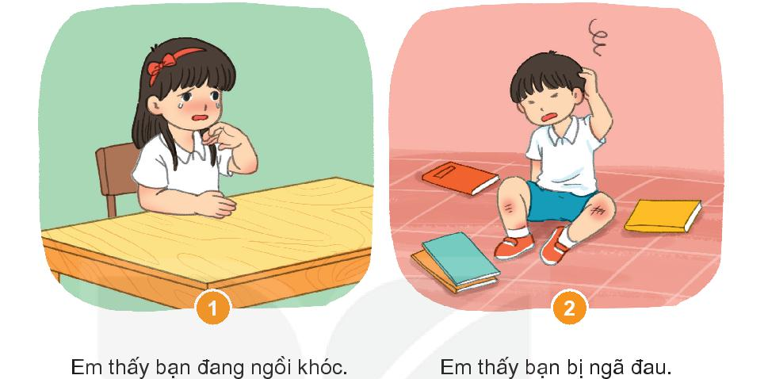
Hoạt động 2
Sắm vai xử lí tình huống

Slide 11
VẬN DỤNG

Slide 12
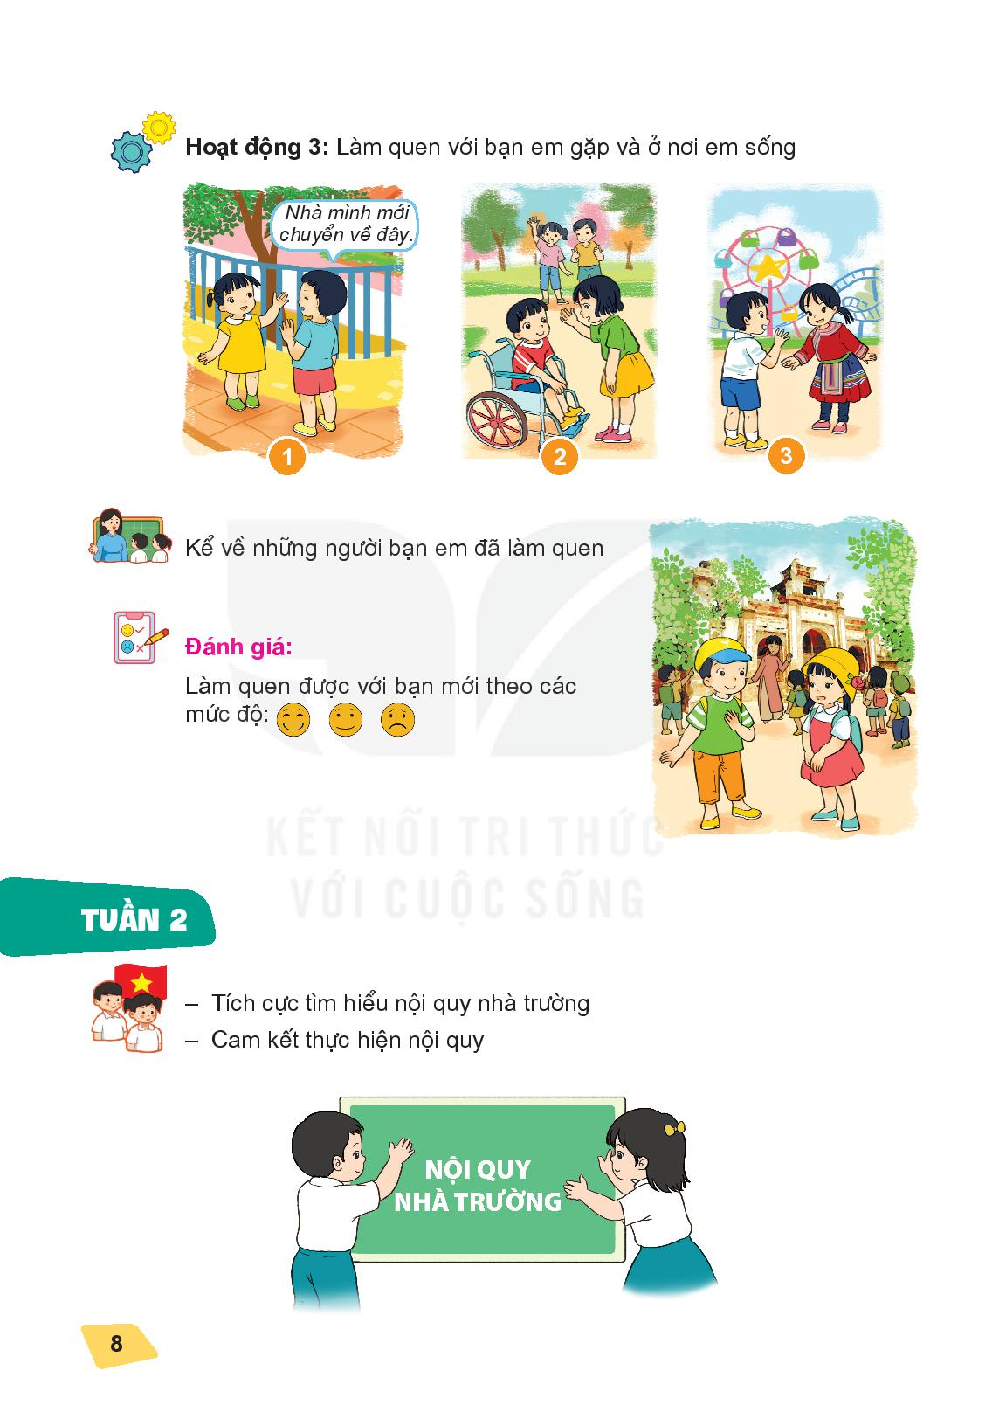
Hoạt động 3
Thể hiện sự thân thiện với bạn bằng lời nói và hành động
Về nhà chia sẻ với người thân về những hành vi đã ứng xử với bạn ở trường.

Slide 13
TỔNG KẾT
Để thân thiện với bạn, em cần
+ Vui vẻ với bạn
+ Giúp đỡ bạn
+ Rủ bạn chơi cùng
+ Quan tâm, chia sẻ với bạn
+ Không đánh bạn

Slide 14


Cảm ơn các em đã lắng nghe

